Slide 1
Отчёт декабрь месяц
группа раннего возраста№1.
Проект по формированию читательской грамотности.
Проект «Родные,близкие люди.»
Воспитатели:Гравдан Е.В
Бусс Г.А

Slide 2
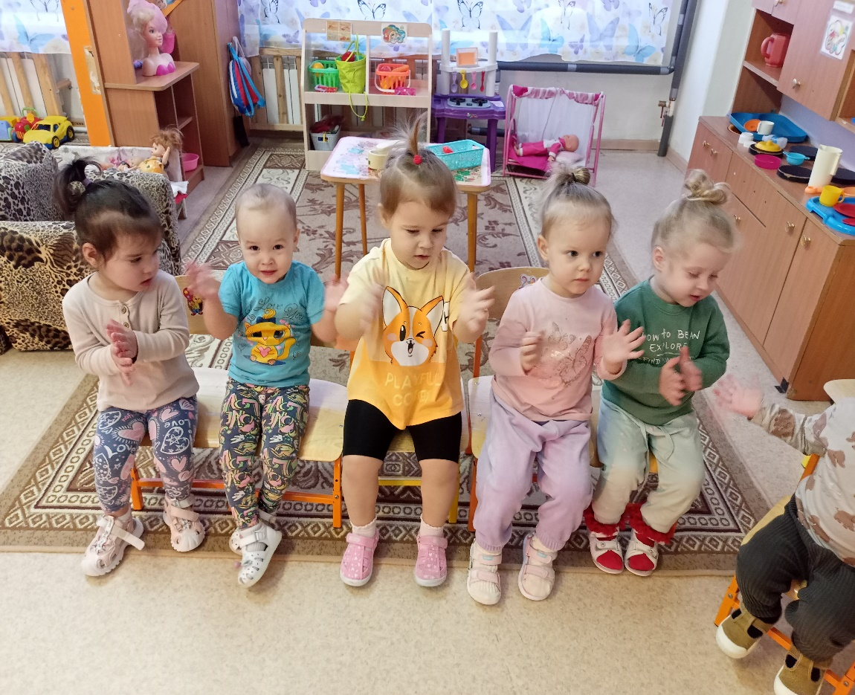
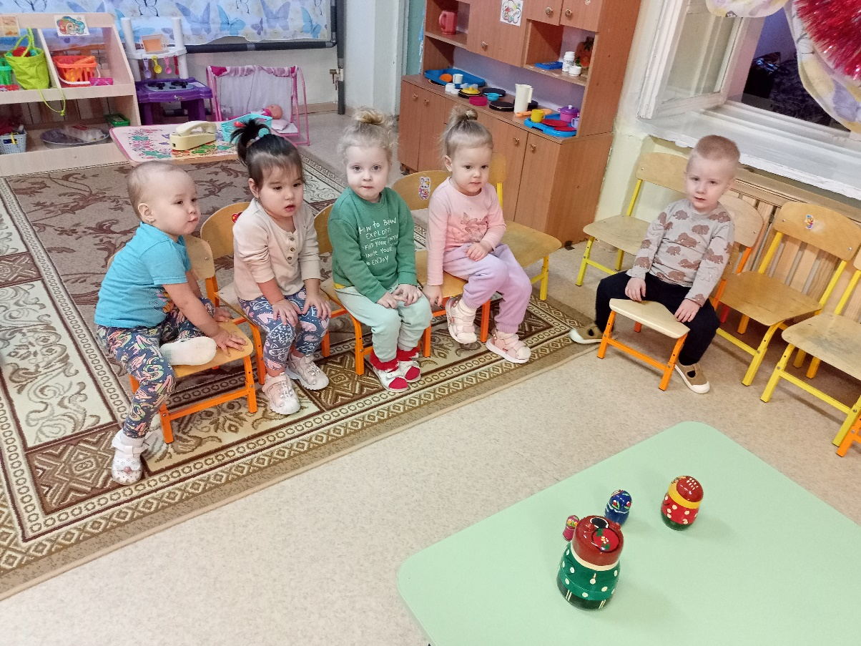
Обыгрывание потешки «Ладушки-ладушки..»Театр из матрёшки «Маша и медведь.»

Slide 3
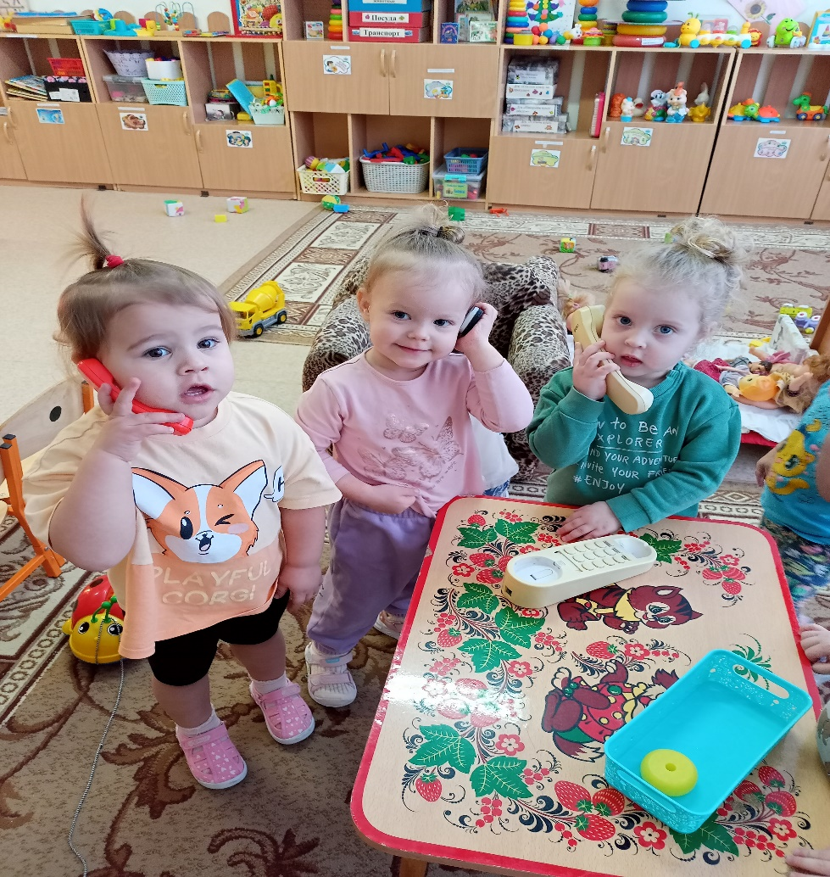
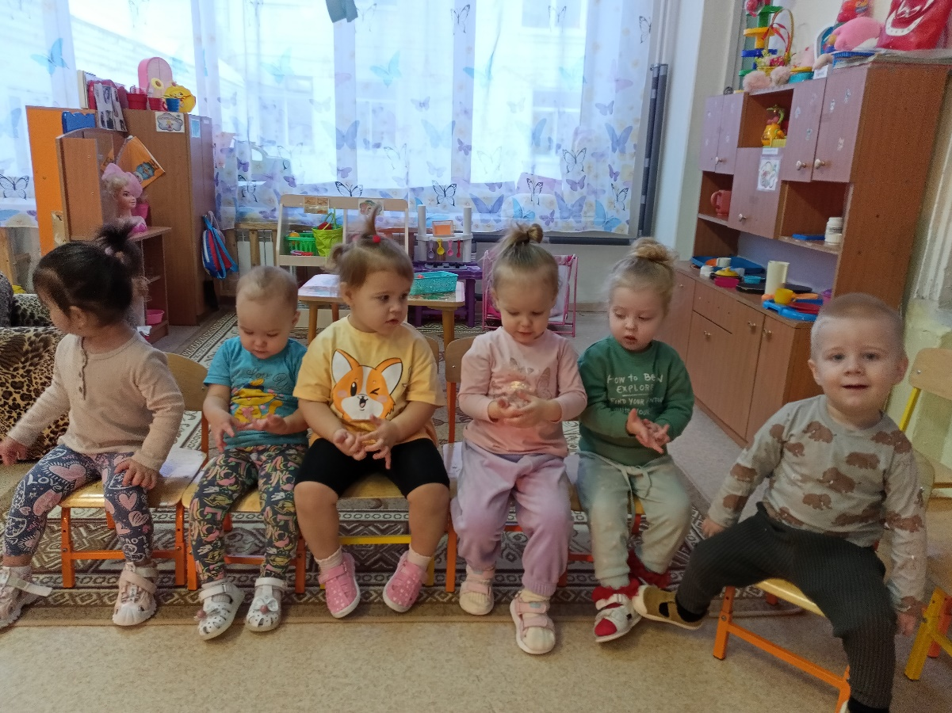
Д/И «Позвони маме.»Пальчиковая игра «Этот пальчик дедушка.»

Slide 4
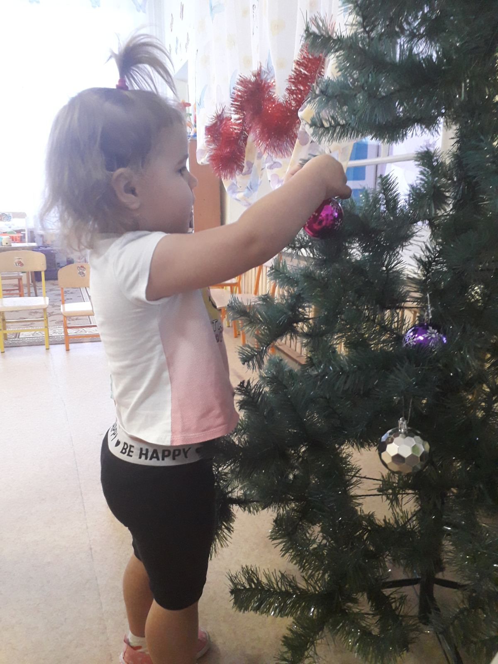
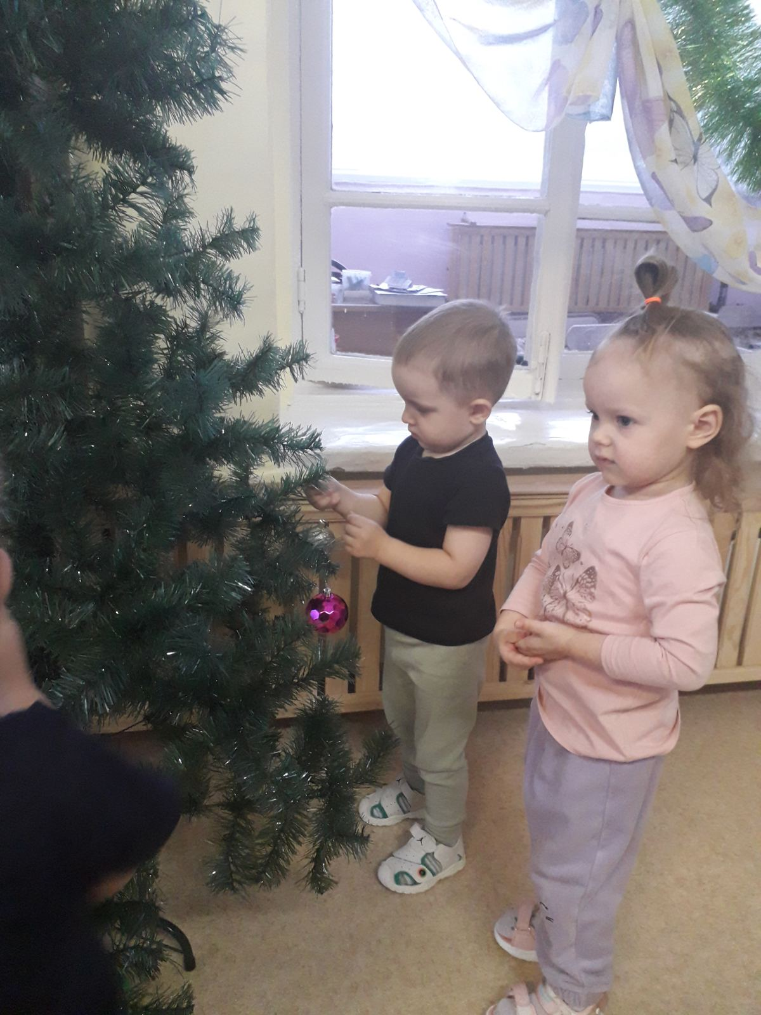
Наши новости. Готовимся к Новому году.

